Slide 1
Javascript I
PHP Praktikum Untar

Slide 2
JavaScript adalah bahasa script sisi klien (client Side) yang berjalan sepenuhnya di dalam browser web.
Untuk memanggilnya, Anda menempatkannya di antara membuka <script> dan menutup </ script> HTML tag.

Slide 3
javascript didesain untuk menambah interaktif suatu web
merupakan sebuah Bahasa scripting
merupakan Bahasa pemograman yang ringan
berisi baris kode yang dijalankan di computer (web browser) client side
biasanya disisipkan (embedded)dalam halaman HTML
Bahasa interpreter (bisa di eksekusi tanpa proses kompilasi)
opensource

Slide 4
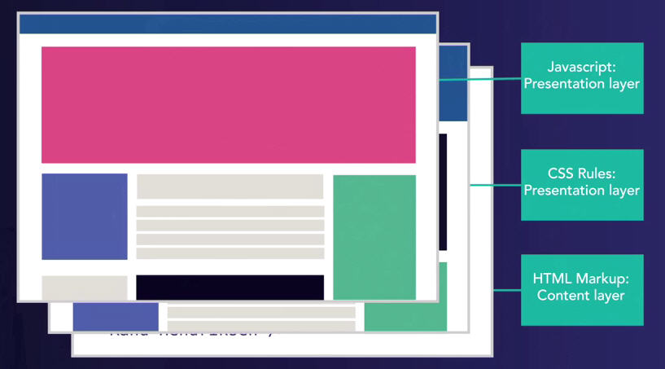

Slide 5
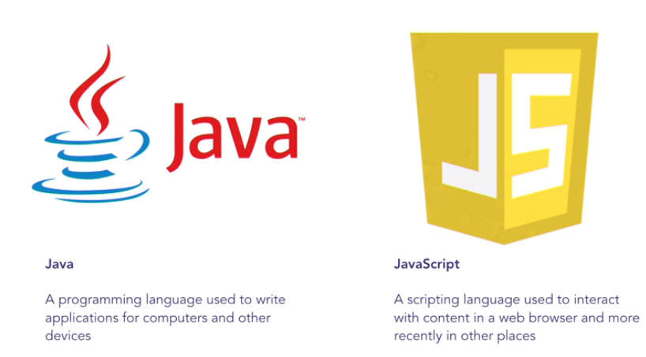
Java vs Javascript

Slide 6
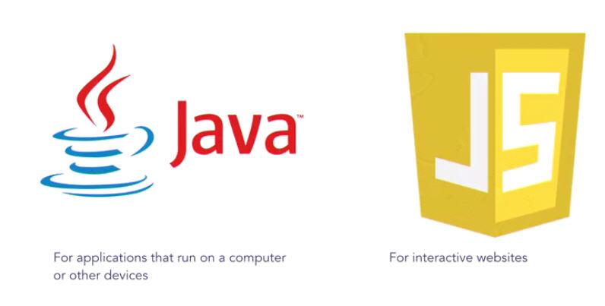

Slide 7
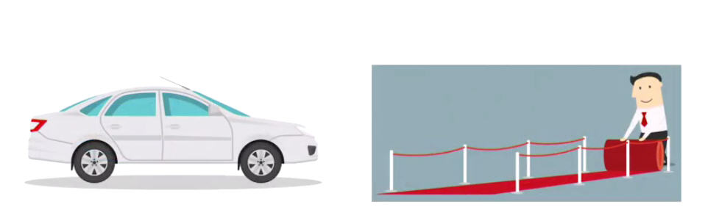

Slide 8


Slide 9


Slide 10
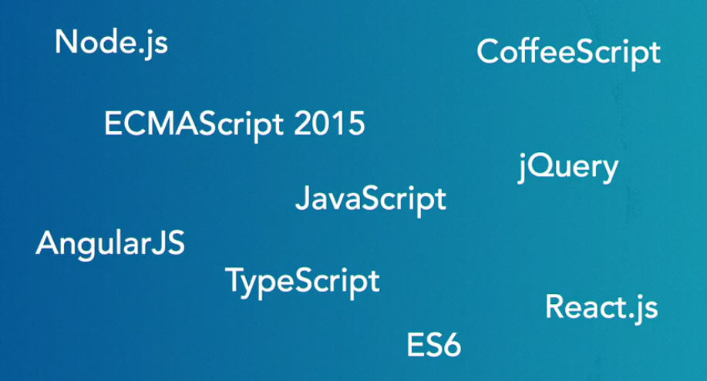

Slide 11
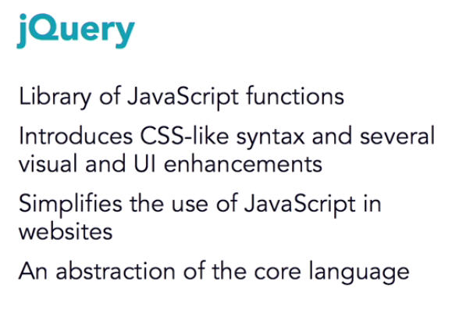

Slide 12
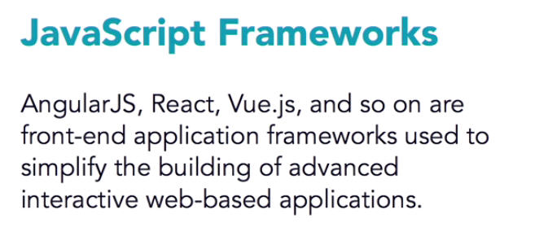

Slide 13
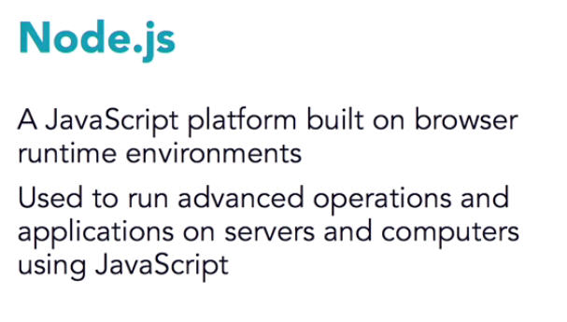

Slide 14
penulisan script
pada bagian head
body
external file

Slide 15
bagian head
<head>
<script type="application/javascript">
……………….
</script>
<script>
</script>
</head>

Slide 16
body
<body>
<script type="application/javascript">
……………….
</script>
<script>
</script>
</body>

Slide 17
external file
pada tag <head>
<script src="script.js" ></script>

Slide 18
metode memanggil javascript
langsung
asyncronize
deffered (tangguhkan)

Slide 19
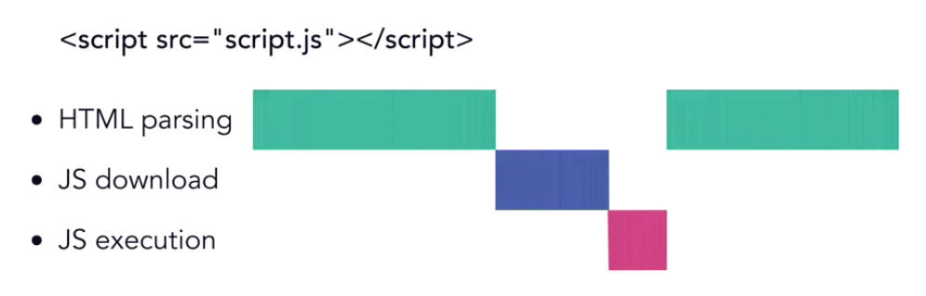
Right Away Loading

Slide 20
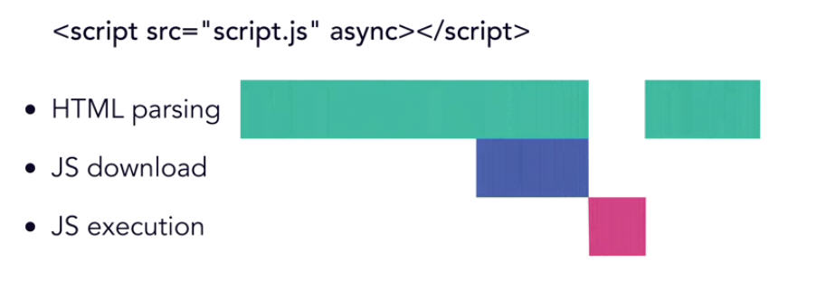

Slide 21
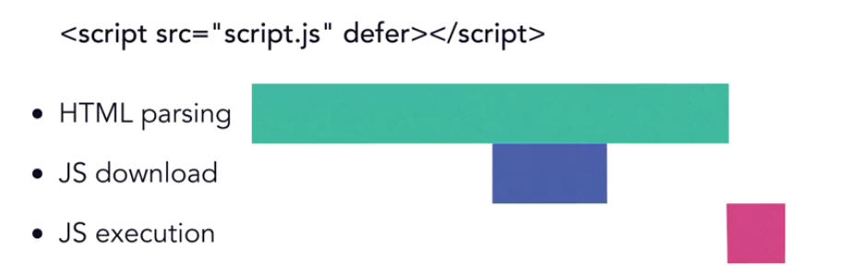

Slide 22
basic rule language
javascript case sensitive
use camelCase
getElementByTagName();
var bebekLucu;
variable dimulai dengan huruf kecil
object dimulai dengan huruf besar
constanta menggunakan huruf besar semua
whitespace agar mudah di baca
semicolom pada setiap statement
gunakan comment untuk catatan “//” or “/* */”

Slide 23
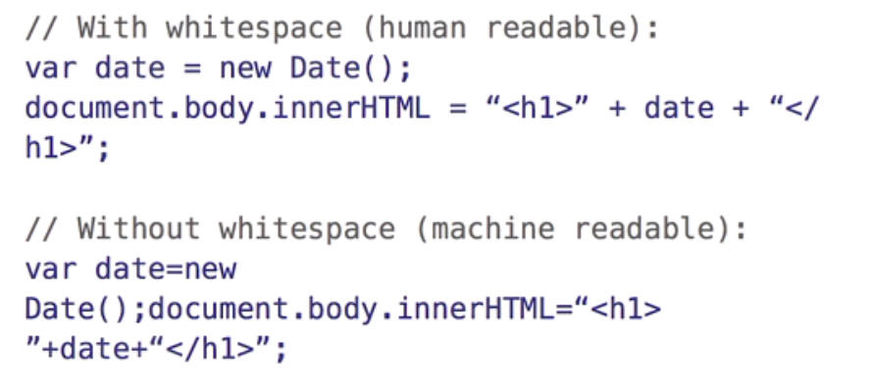

Slide 24
http://www.javascripter.net/faq/reserved.htm
https://www.w3schools.com/js/js_reserved.asp

Slide 25
variable data types

Slide 26
datatypes
numeric
string
Boolean
null
undefined

Slide 27
ketentuan variable , konstanta
dimulai dengan karakter
penamaan satu kata
case sensitive
maksimum 255 karakter
unik
dapat langsung diisi dengan nilainya

Slide 28
variable
adalah suatu obyek yang berisi data-data, yang mana dapat dimodifikasi selama pengeksekusian program.
aturan pemberian nama variable:
Nama variabel harus dimulai oleh satu huruf (huruf besar maupun
huruf kecil) atau satu karakter ''_''.
Nama variabel bisa terdiri dari huruf huruf, angka angka atau karakter _
dan & (spasi kosong Fdak diperbolehkan).
Nama variabel Fdak boleh memakai nama yang digunakan dalam
reserved program, seperF : abstract, boolean, break, byte, if,
implements, import, in, inﬁnity, instanceof, int, interface, dll

Slide 29
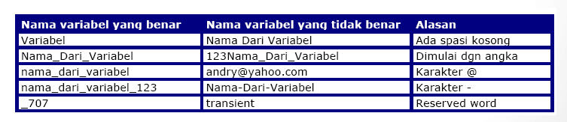

Slide 30
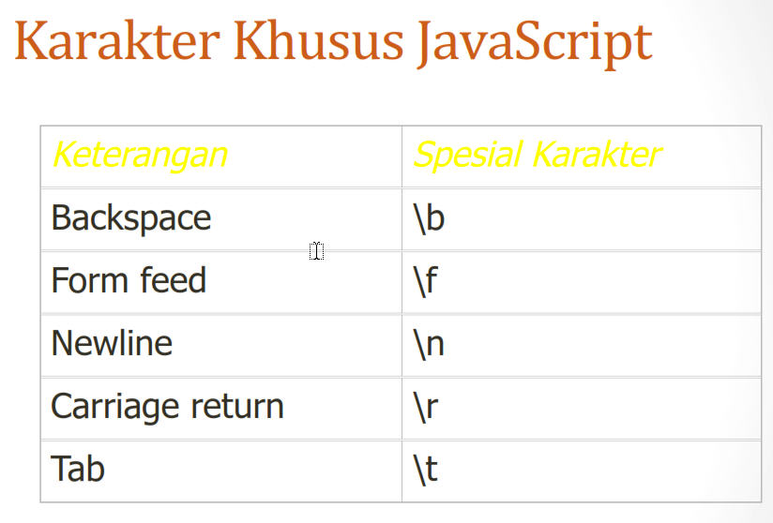

Slide 31
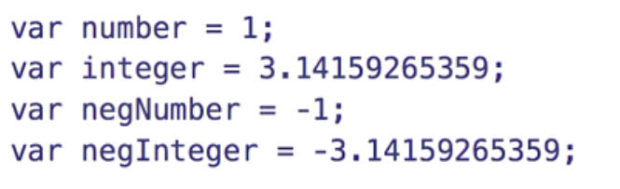
numeric data

Slide 32
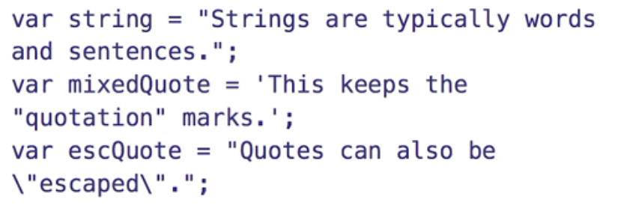
string data

Slide 33
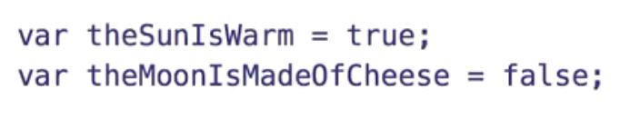
Boolean data

Slide 34
null data
var emptyInside = null;

Slide 35
undefined data
var abc;
var iniDataVaribel;

Slide 36
mencara tipe data dari sebuah variable
gunakan (typeof namaVariable)

Slide 37
operator

Slide 38
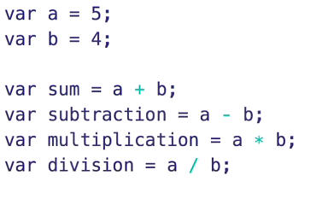
arithmetic operators : +,-,*,/,%,++,-- dsb

Slide 39
komparasi :
== ,!=,<,>,<=,>=,===

Slide 40
conditional & logic

Slide 41
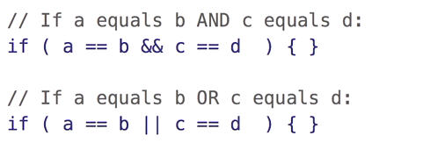
Logical Operator : AND/OR

Slide 42
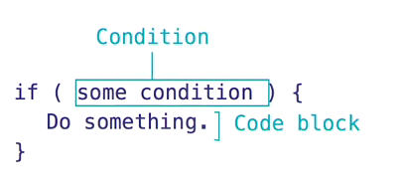
if statement

Slide 43
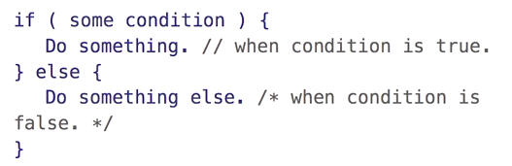
if else

Slide 44
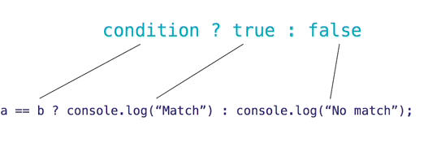
ternary operator

Slide 45
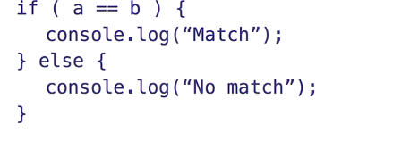

Slide 46
contoh if statement
02.html

Slide 47
switch case
03.html

Slide 48
looping
04.html

Slide 49
try and catch
memungkinkan menguji suatu blok program dari kesalahan. ketika browsing di internet, browser menampilkan kesalahan javascript saat runtime (runtime error)
blok try berisi kode yang dijalankan
blok catch berisi kode yang akan dieksekusi jika terjadi kesalahan.

Slide 50
array

Slide 51
var pulpen;
pulpen =[“red”,”blue”,”green”,”orange”];
var pulpenMerah = pulpen[0];
console.log(pulpenMerah);

Slide 52
function

Slide 53
variable scope
global ada di luar fungsi
local= berada didalam fungsi

Slide 54
event

Slide 55
merupakan suatu action yang dilakukan oleh user
contoh onclick
06.html

Slide 56
input form

Slide 57
buat html javascript untuk mengkonversi nilai angka menjadi nilai huruf seperti contoh isian di bawah
konversi
0-40=E
41-55=D
56-70=C
71-80=B
81-100=A

Slide 58
